Slide 1
Chapter 13:
Agile

Slide 2
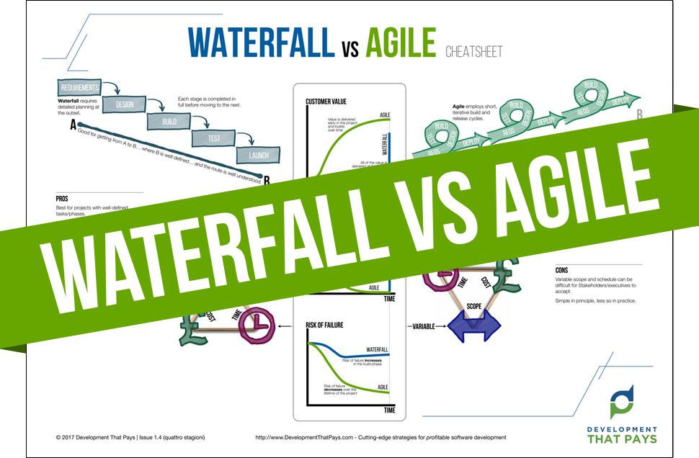

Slide 3
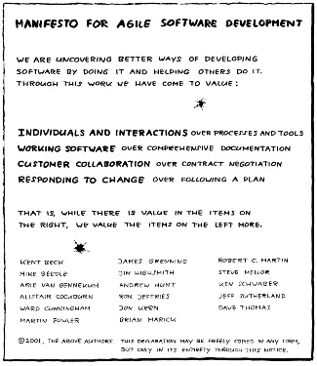

Slide 4
Fahren auf Sicht
Tatsächliche
Lösung
Entscheidungs-
spielraum
Unschärfe
Geplante
Lösungen
Sprint
Projekt-
beginn
Projekt-
ende

Slide 5
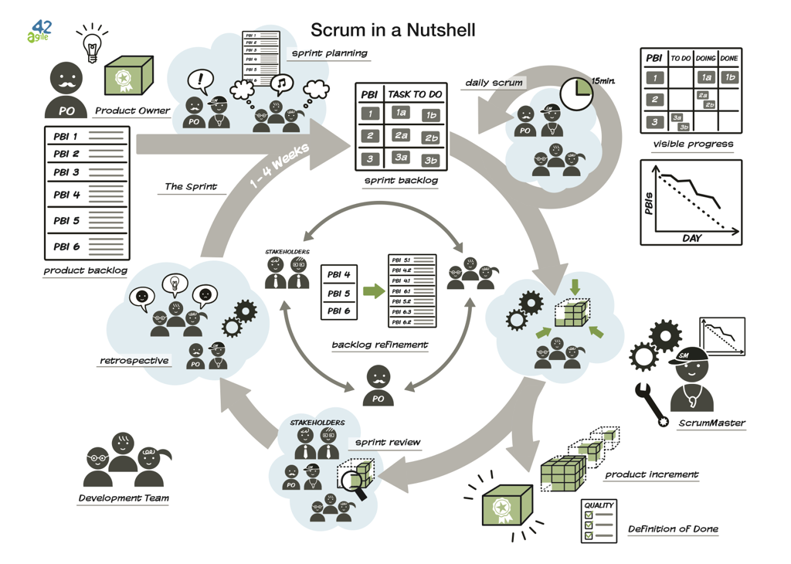

Slide 6
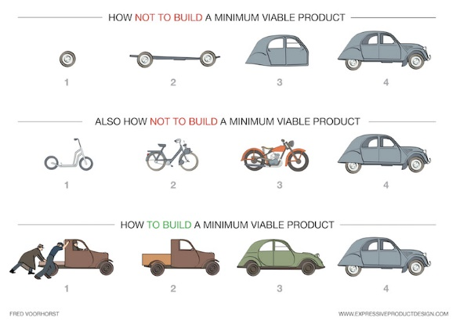

Slide 7
